Slide 1
«Коррупция – твое НЕТ имеет значение»

Slide 2
Прочтите внимательно отрывок из произведения:
«… Да, если спросят, отчего не выстроена церковь при богоугодном заведении, на которую пять лет тому назад была ассигнована сумма, то не позабыть сказать, что она начала строиться, но сгорела. Я об этом и рапорт представлял. А то, пожалуй, кто-нибудь, позабывшись, с дуру скажет, что она и не начиналась!»

Slide 3
- Из какого произведения данный отрывок?
- Кто автор произведения?
- О чем идет речь в отрывке?
- Кто из героев произведения говорит эти слова?
- Законно ли городничий поступил? Почему?

Slide 4
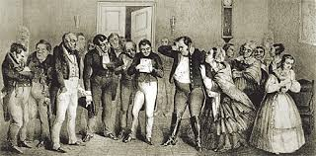
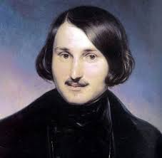
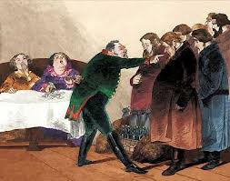
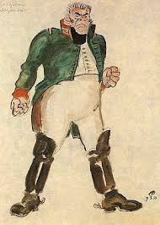
- Из какого произведения
данный отрывок? («Ревизор»)
- Кто автор произведения? (Н.В. Гоголь)
- О чем идет речь в отрывке? (растрате, злоупотребление должностными
полномочиями, хищение
госбюджета)
- Кто из героев произведения
говорит эти слова? (Городничий)
- Законно ли городничий поступил? Почему?

Slide 5
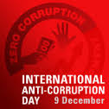
Согласно ООН
9 декабря - Международный день борьбы с коррупцией

Slide 6
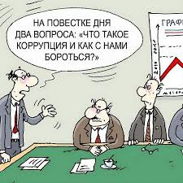
Коррупция (от лат. corruptio) означает подкуп, подкупность и продажность общественных и политических деятелей, государственных чиновников и должностных лиц.
Коррумпировать (лат. corrumpere), т.е. подкупать кого-либо деньгами или иными материальными благами.
Согласно законодательству РК, коррупция – принятие лично или через посредников имущественных благ и преимуществ лицами, выполняющими государственные функции, а также лицами, приравненными к ним, с использованием своих должностных полномочий и связанных с ними возможностей либо иное использование ими своих полномочий для получения имущественной выгоды, а равно подкуп данных лиц путем противоправного предоставления им физическими и юридическими лицами указанных благ и преимуществ.

Slide 7
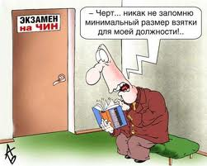
О чем гласит народная мудрость…
Вспомните, какие пословицы и поговорки отражают коррупционную деятельность в современном обществе?
Не подмажешь, не поедешь – вымогательство, взяточничество.
Рука руку моет – групповая запланированная деятельность в подкупе.
Загребать жар чужими руками – несознательное соучастие в мошенничестве и аферах.
Видит око, да зуб неймет –
безрезультативность действий
борьбы с коррупцией.

Slide 8
Немного из истории …
Коррупция - сложное социальное явление, которое зародилось еще в глубокой древности в странах Египта, Месопотамии, Китая, Индии, Иудеи и существует сегодня во всех странах независимо от уровня ее развития, различаясь лишь своими масштабами.
Исторические корни коррупции, вероятно, восходят к обычаю делать подарки, чтобы добиться расположения. Дорогой подарок выделял человека среди других просителей и способствовал тому, чтобы его просьба была выполнена.
Известное древнелатинское изречение гласит: «Do ut facies» - «Даю, чтобы сделал».
В древнеиндийском трактате по искусству управления государством «Артхашастра» (IV в. до н.э.) подчеркивается, что важнейшей задачей, стоящей перед царем, является борьба с казнокрадством. Здесь перечислено 40 способов хищения казенного имущества и делается вывод о том, что легче угадать путь птиц в небесах, чем уловки хитроумных чиновников.

Slide 9
Первым правителем, о котором сохранилось упоминание как о борце с коррупцией, был Урукагина – шумерский царь полиса Лагаша во 2-ой половине ХХIV в. до н.э.
В истории казахского права ханского периода (XV-XIX вв.) известен только один законодательный памятник – «Жеті жарғы» («Семь уложений»), в котором основное место в отводилось уголовно- правовым нормам.
В России же первые упоминания о коррупции, которая определялась понятием «мздоимство», исходят к русским летописям XIIIв.
Первое законодательное ограничение коррупционной деятельности было осуществлено в царствование Ивана III. Судебник 1497г устанавливал розыскную форму процесса, предусматривал в качестве мер наказания смертную казнь, торговую казнь (битье кнутом). Его внук Иван IV (Грозный) впервые ввел смертную казнь в качестве наказании за чрезмерность во взятках.
При Петре I в России был широкий размах и коррупции, и одновременно жестокой борьбы с ней. Так, Петр I совместно с коллегиями ввел деятельность Тайной канцелярии (тайной полиции) в 1718-1720гг.

Slide 10
В июле 1998 г. впервые на постсоветском пространстве был принят Закон Республики Казахстан «О борьбе с коррупцией», разработка которого инициирована лично Президентом страны Н. Назарбаевым. Закон на общегосударственном уровне провозглашает необходимость противодействия этому негативному явлению. Он обязывает все государственные органы и должностных лиц в пределах своей компетенции вести борьбу с этим злом.

Slide 11
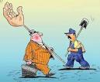
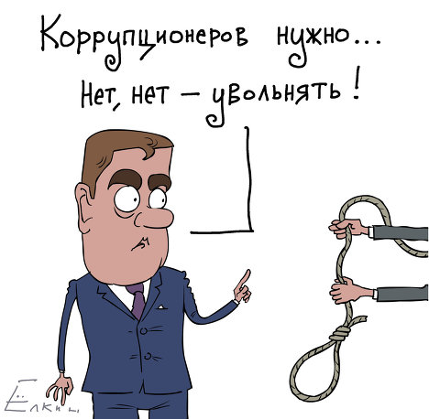
Виды коррупции:
Бытовая – в сфере малого бизнеса
Деловая – в сфере управления крупными предприятиями
Коррупция верховной власти – в сфере государственного управления

Slide 12
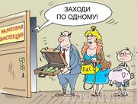
Каковы причины коррупции?
Бюрократизм при рассмотрении законных просьб граждан
Переход к капитализму и распад системы контроля
Упущения в кадровой работе
Нарушения в государственной, финансовой дисциплине чиновников
Не учитывается общественное мнение
Малый доход, низкий уровень жизни
Либерализм к проявлениям коррупционной деятельности

Slide 13
Что влечет за собой коррупция?
Экономика: несправедливость в распределении госбюджета, повышение цен на товары и услуги, нарушение рыночной конкуренции, развитие теневой экономики.
Социальная сфера: преступность, социальное неравенство (олигархи и нищие), соц. напряженность в стране, деградация норм морали (деньги – мера всего): религии, отношений между людьми, искусства, роль права и законности падает в глазах общества, в результате – разочарованность, равнодушие и недоверие.
Политика: смена общенациональных планов на обогащение олигархических кланов и группировок.

Slide 14
Преступление и наказание
Согласно УК РК,
Мошенничество, совершенное лицом с использованием своего служебного положения, а равно в крупном размере, - наказывается штрафом в размере от семисот до одной тысяч МРП <…> либо лишением свободы на срок от пяти до десяти лет со с конфискацией имущества <...> (ст. 177. ч.2 (в), 3 (г) УК РК Мошенничество)
Присвоение или растрата, то есть хищение чужого имущества, вверенного виновному, - наказываются штрафом в размере от пятисот до одной тысячи МРП <…> либо ограничением свободы на срок до четырех лет, либо лишением свободы на срок от двух до пяти лет, в крупном размере от пяти до десяти лет с конфискацией имущества. (ст.176, ч.2 (в), 3 (г) УК РК Присвоение или растрата).
Вымогательство <…> под угрозой применения насилия либо уничтожения или повреждения чужого имущества, - наказывается ограничением свободы на срок до трех лет <…> либо лишением свободы на срок до четырех лет со штрафом в размере до ста МРП или в размере заработной платы или иного дохода осужденного за период до трех месяцев или без такового. (ст.181 ч.1 УК РК вымогательство)
Использование лицом, уполномоченным на выполнение гос. функций, либо приравненным к нему лицом своих служебных полномочий вопреки интересам службы в целях извлечения выгод и преимуществ для себя или других лиц, -наказывается штрафом в размере от пятисот до тысячи МРП <…> либо лишением права занимать определенные должности на срок до пяти лет <…> либо лишением свободы на срок до двух лет. (Ст. 307. Злоупотребление полномочиями ч.1. УК РК)

Slide 15
Получение лицом, уполномоченным на выполнение гос. функций. либо приравненным к нему лицом, лично или через посредника взятки в виде денег, ценных бумаг, иного имущества, права на имущество или выгод имущественного характера для себя или других лиц за действия (бездействия) в пользу взяткодателя <…> - наказываются штрафом в размере от семисот до двух тысяч МРП <…> либо ограничением свободы на срок до пяти лет <…> либо лишением свободы на тот же срок <…> (ст. 311, ч.1 Получение взятки)
Дача взятки лицу, уполномоченному на выполнение гос. функций. либо приравненному к нему лицу, лично или через посредника - наказываются штрафом в размере от семисот до двух тысяч МРП <…> либо ограничением свободы на срок до трех лет, либо арестом на срок от трех до шести месяцев, либо лишением свободы на срок до трех лет (ст. 312, ч.1 Дача взятки)
Посредничество во взяточничестве, то есть способствование взяткополучателю и взяткодателю в достижении или реализации соглашения между ними о получении и даче взятки. То же деяние, совершенное <…> или лицом с использованием своего служебного положения - наказываются штрафом в размере от семисот до двух тысяч МРП <…> от одной тысячи до трех тысяч МРП, либо ограничением свободы на срок до двух или шести лет <…> либо лишением свободы на срок до двух лет (ст. 313, ч.1, 2 Посредничество во взяточничестве)

Slide 16
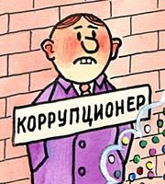
Коррупция – препятствие к экономическому росту и развитию, ставит под угрозу любые преобразования. Коррупции может быть подвержен любой человек, обладающий какой-либо властью (чиновники, судьи, администраторы, депутаты, экзаменаторы, врачи и т.д.) Всех их движет один стимул – получить экономическую прибыль. Но при этом они испытывают риск разоблачения и наказания.

Slide 17
Рефлексия:
- Что подразумевает собой коррупция? Как она проявляется?
- Какие последствия влечет за собой постоянная коррупционная деятельность?
- Каковы причины коррупции как явления глобального масштаба и на местном уровне?
- О каких наказаниях говорит УК РК?
- Как необходимо бороться с мошенничеством, подкупом, вымогательством, взятками в современном обществе?

Slide 18
Вывод:
Прежде всего, нужно начать с самого себя и требовать устранения коррупционных проявлений от окружающих. Эффективность борьбы зависит от взаимодействия всех ветвей власти, их ответственности за процесс оздоровления общества. Необходимо быстро реагировать на все виды проявлений коррупционных правонарушений, справедливо давать наказания. Тогда в глазах окружающих возрастет авторитет, вера и
уважение к структурам власти, общество
осознает потребность в борьбе с коррупцией.

Slide 19
Домашнее задание:
Сочинение – размышление на тему:
«Роль общественности и гражданского контроля в борьбе с коррупцией»

Slide 20
Литература
Уголовный кодекс РК
Хрестоматия по истории Древнего Востока. Ч.1., М., 1980
Исаев И. А. История государства и права России: Полный курс лекций. – М.: Юрист, 1996.
Основы противодействия коррупции: Учебное пособие / Под редакцией И.И. Рогова, К.А. Мами, С.Ф. Бычковой. - Алматы: ОФ “Транспаренси Казахстан”, ОФППИ “Интерлигал” в Казахстане, 2004. - 328 с.
Этимологический словарь. М., 1998

